Slide 1
„ДА ОТКРИЕШ ДЕТЕТО“
ГРУПОВ ПРОЕКТ
„ЗАЕДНО МОЖЕМ ПОВЕЧЕ“
Таня Кацарска, ДГ „Щурче“, град Плевен

Slide 2
ХОРАТА ПОСТИГАТ ЧУДЕСА, КОГАТО СА МОТИВИРАНИ ОТ СПОДЕЛЕНА ВИЗИЯ И ЯСНИ ЦЕЛИ!
Кен Робинсън

Slide 3
Цел: Осигуряване социален комфорт на системата „Родител – дете – учител“, променяйки начина на работа и взаимодействие със семейството, партньорите и културните институции.
Вътрешна среда-отлична материална база, квалифициран персонал, интерес към спорт, чужди езици, традиции
Външна среда-нов ЗПУО, гражданско участие, партньорства, работа в мрежа
Слабости-не се популяризират добри практики и познавателната мотивация на родителите е ниска
ПРЕДИЗВИКАТЕЛСТВА

Slide 4
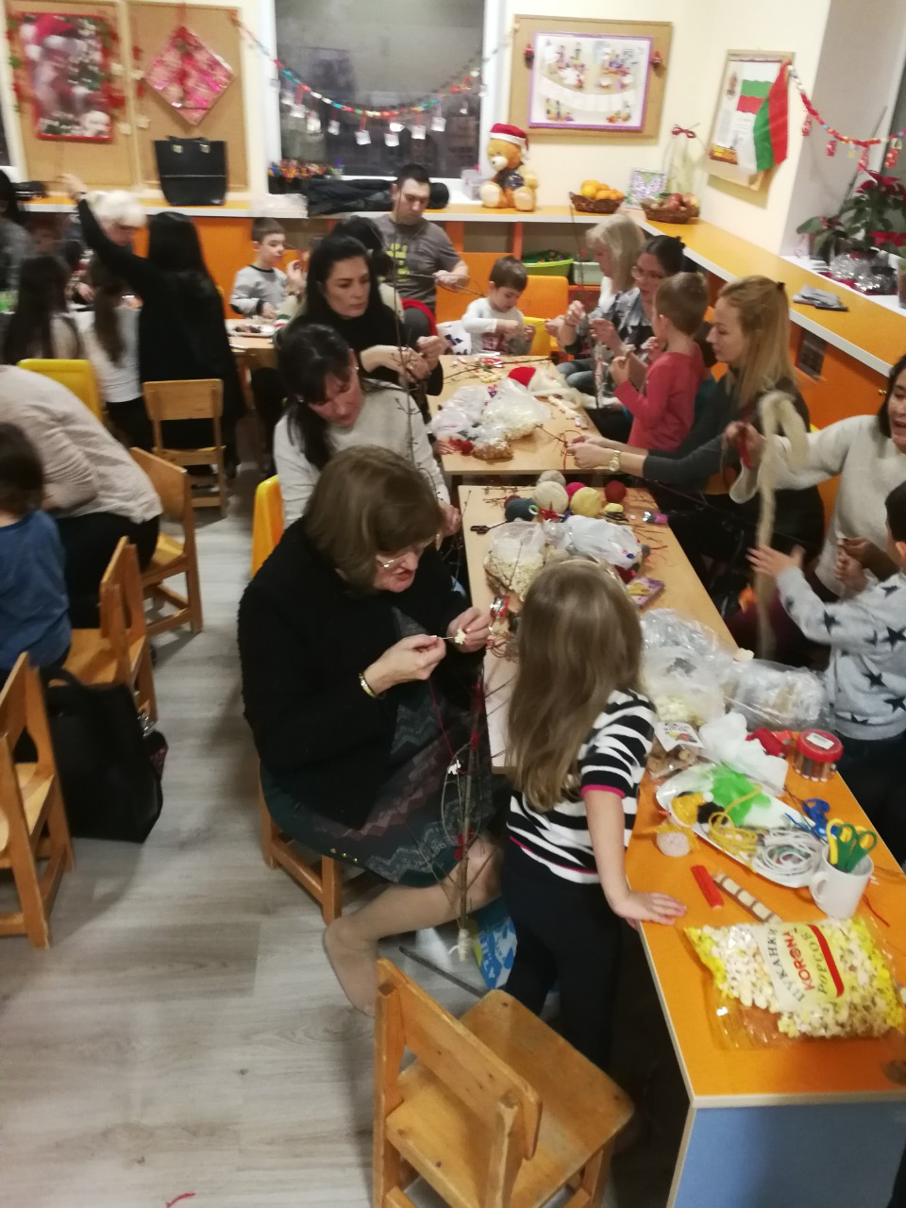
ЗАЕДНО МОЖЕМ ПОВЕЧЕ

Slide 5
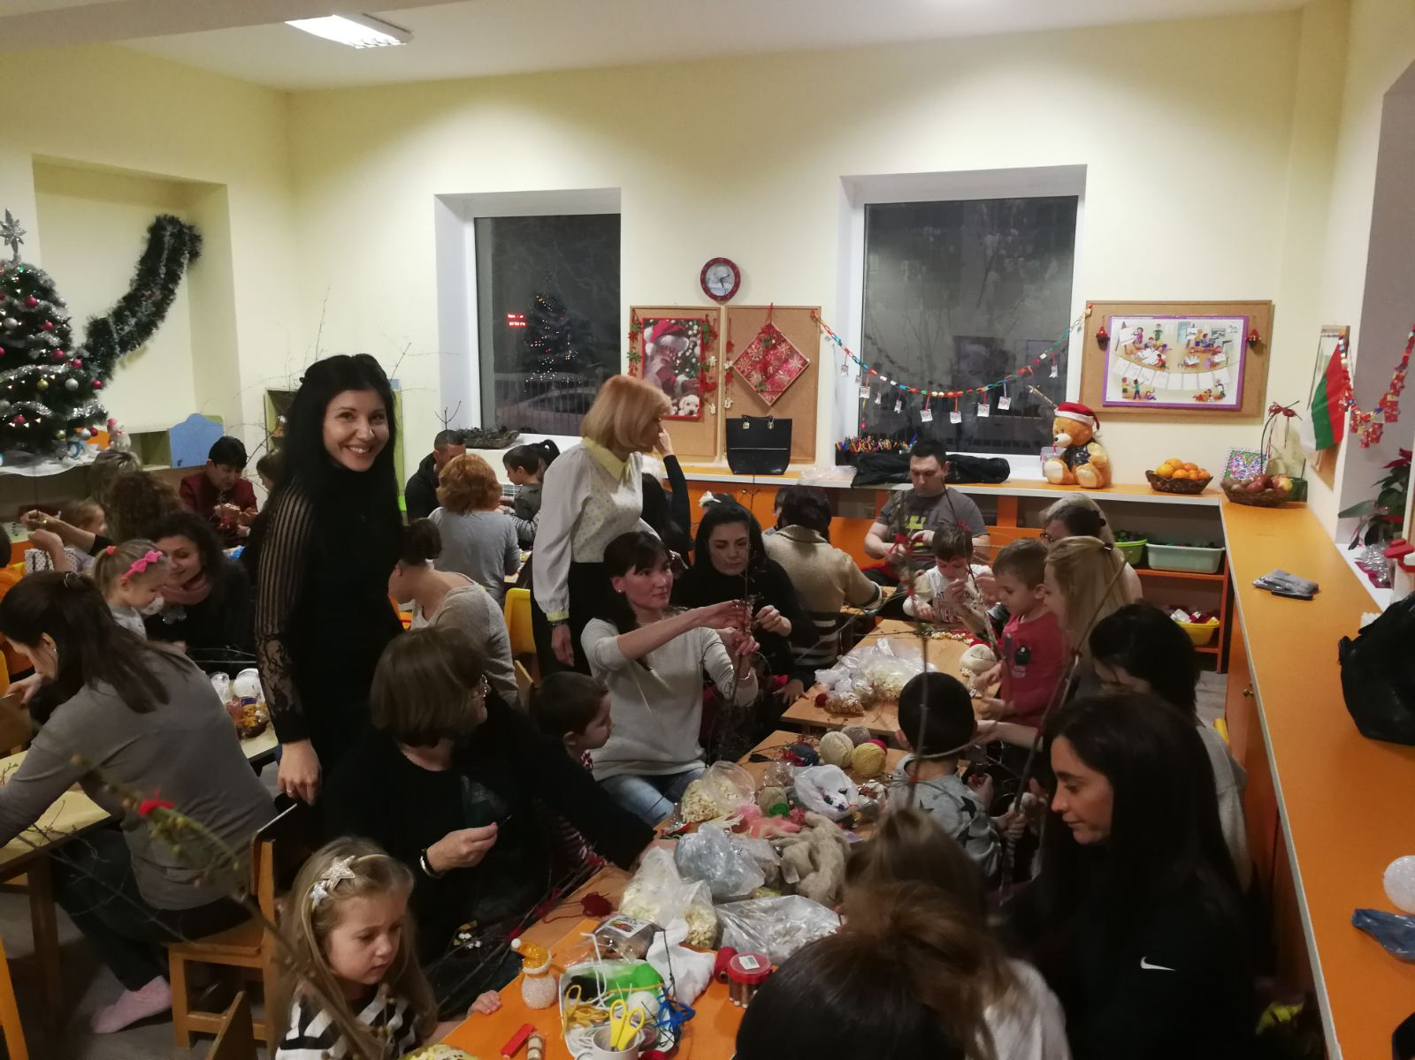
KOЛЕДА В СЪРЦАТА

Slide 6
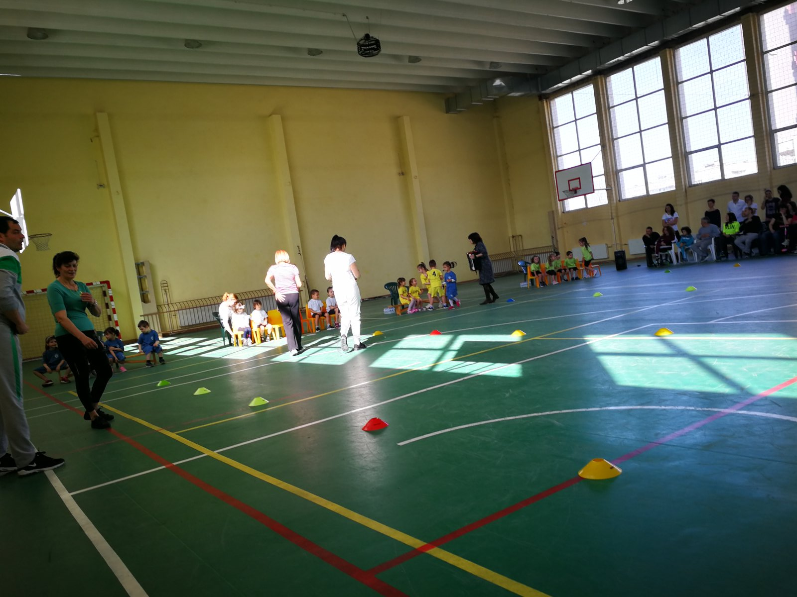

Slide 7
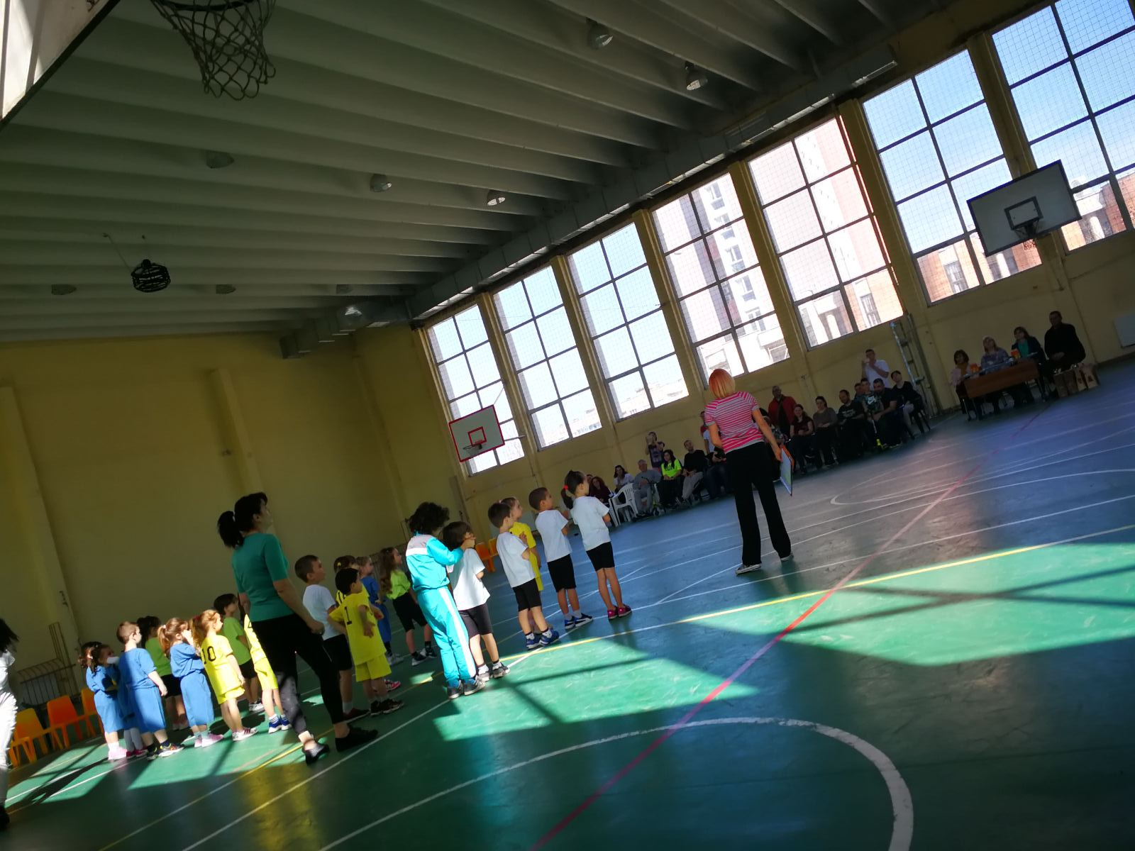
СПОРТУВАМЕ С МАМА И ТАТКО

Slide 8
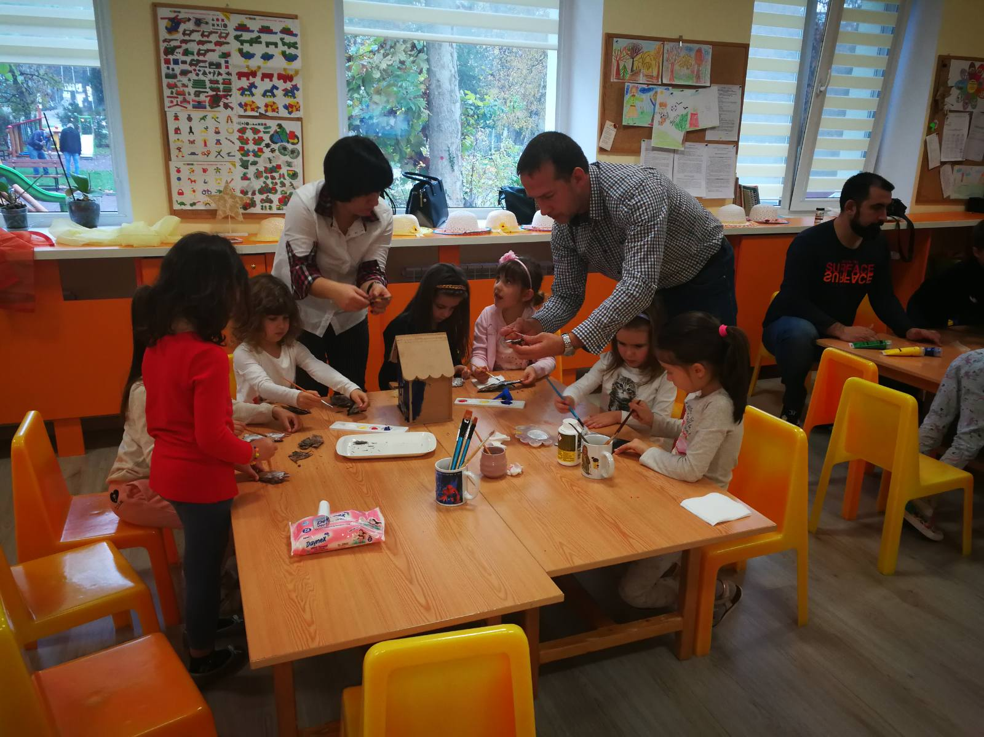
В ГРИЖА ЗА ПТИЦИТЕ ПРЕЗ ЗИМАТА

Slide 9
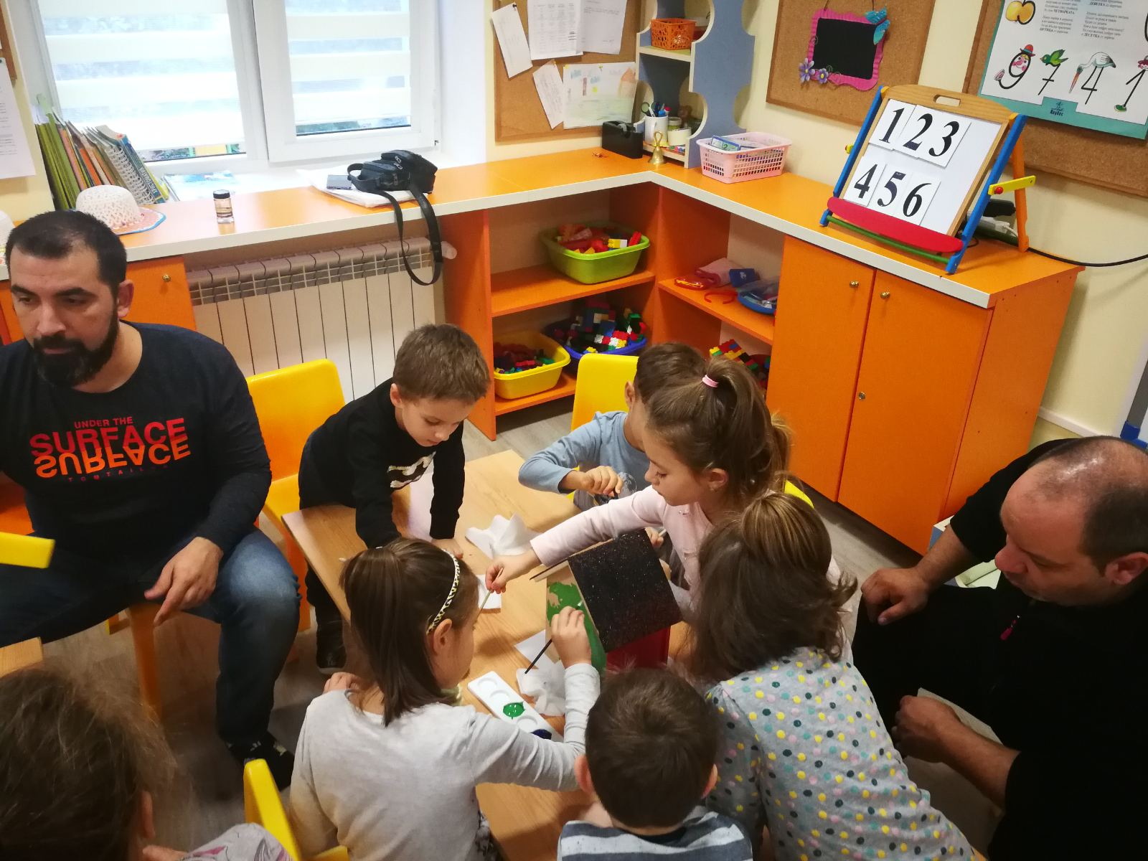

Slide 10
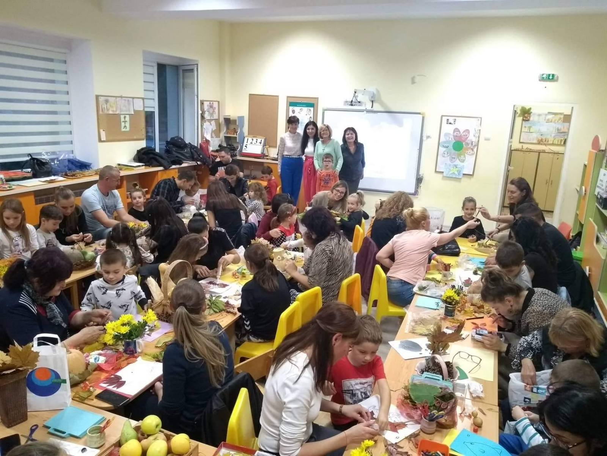
ЕСЕННО НАСТРОЕНИЕ В НАШАТА ДЕТСКА ГРАДИНА

Slide 11
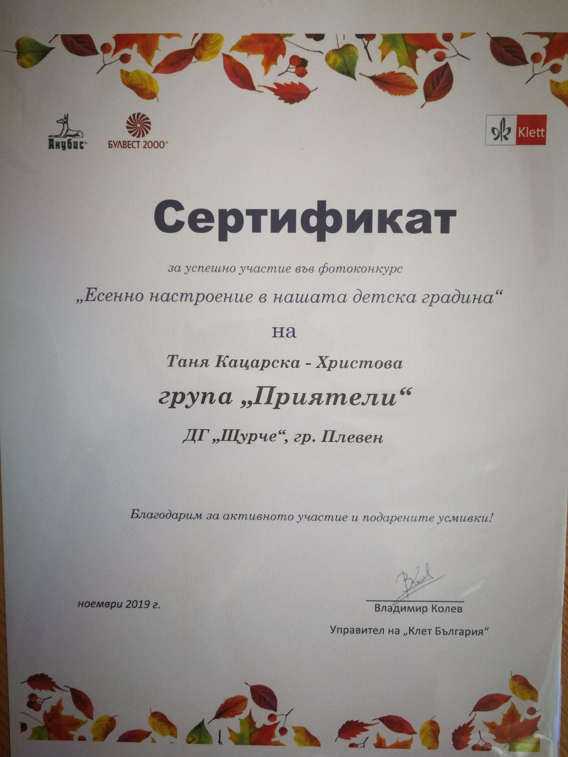
НАШАТА НАГРАДА

Slide 12

НАЧАЛОТО
Разработване на модели на институционално ниво за междуличностно общуване между учители и родители, изискващи взаимност и съгласуваност на извършените действия от партньорите
Доброволно участие
Целенасочено прилагане на комуникационнни стратегии за разнообразни дейности

Slide 13

УСЪВЪРШЕНСТВАНЕ НА УМЕНИЯ И КОМПЕТЕНЦИИ
Подкрепяне на родителите при участие в различни дейности за разрешаване на конфликти, на зависимости или агресия
Привличане на социални партньори за формиране на умения при разграничаване на проблемите, предизвикани от външни фактори
Зачитане на авторитета и установяване на граници на подкрепящата се общност

Slide 14
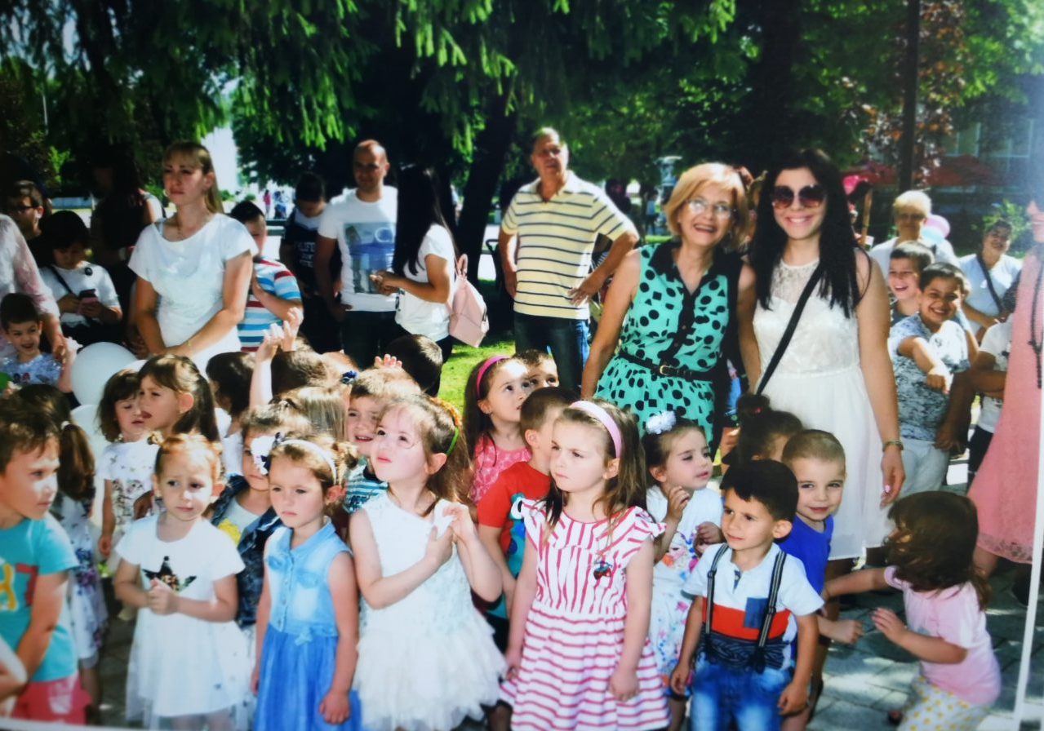
НАЙ-ГОЛЕМИЯТ НИ СТИМУЛ- УСМИВКАТА

Slide 15
СЕМЕЙСТВОТО
ЗАПАЗВАНЕ НА СОЛИДАР
НОСТТА
ПОДКРЕПА
ПРИВЛИЧАНЕ В МНОГОБРОЙ
НИ ДЕЙНОСТИ
ОПОЗНАВАНЕ НА РОДИТЕЛСКИ
ТЕ РЕСУРСИ
ИНДИВИ
ДУАЛЕН ПОДХОД
КОНСУЛТИРАНЕ

Slide 16
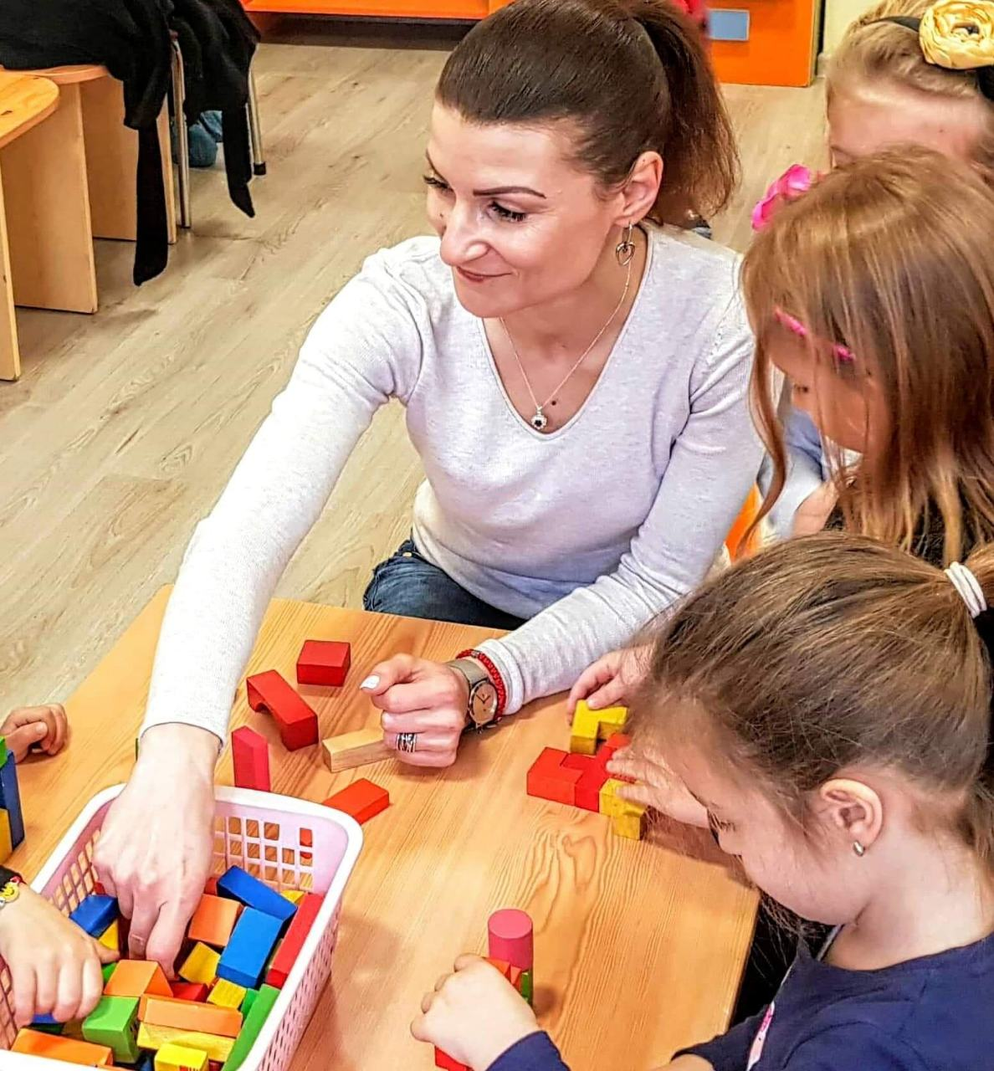
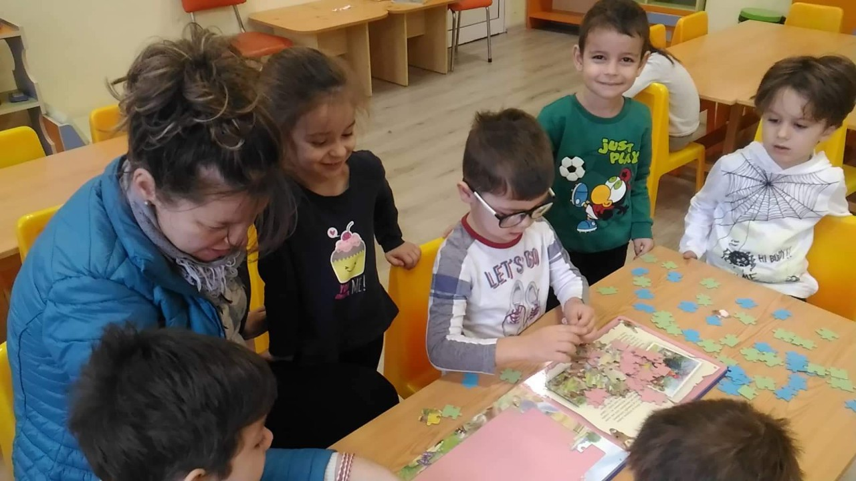
ЗАЛОЖИХМЕ НА ИГРАТА, ЧРЕЗ КОЯТО ИНДИВИДЪТ ТЪРСИ УДОВОЛСТВИЕ

Slide 17
СЪЗДАДОХМЕ МЕТОДОЛОГИЯ НА ПОСЛЕДОВАТЕЛНОСТТА
РАМКА
МЕТОДИЧЕСКИ ИНСТРУМЕНТАРИУМ-дискусия, анкета, ролеви игри, симулационни игри, групова работа
ИЗБОР
на участници и включване на дейности за опознаване
ПОКАНИ
и кратки презентации със скеч, мултимедия, портфолио

Slide 18
Организация на средата
Интензивна комуникация и обмяна на дейностите
Проучване на родителското мнение
Споделяне на очакванията
Организация на средата
Промяна състоянието на участниците, обмен на дейностите, взаимодействие

Slide 19
Изграждане на доверие
Включване на игри „МОСТ“, „ПРИЯТЕЛСКИ ШЕПОТ“, „СЛЕПЦИ И ВОДЕЩИ“
Споделяне на впечатления
Снимки, постове, мултимедии, презентации, портфолио
Изграждане на политика относно дисциплината
Правила за групата

Slide 20
ИЗРАЗЯВАНЕ НА ПРИЗНАТЕЛНОСТ КЪМ СЕМЕЙСТВОТО И ТЕХНИТЕ ЧЛЕНОВЕ
СЪБЛЮДА
ВАНЕ НА ПОВЕРИТЕЛНОСТ
АНКЕТНА КАРТА ЗА РЕЗУЛТАТ

Slide 21
ПОСТИГНАТИ РЕЗУЛТАТИ
РАЗВИХМЕ УМЕНИЯ У РОДИТЕЛИТЕ ДА ИЗСЛУШВАТ ВНИМАТЕЛНО СВОЕТО ДЕТЕ И ДА РАЗБИРАТ КАКВО ТО ИМ КАЗВА;
НАУЧИХА КАКВО ОЗНАЧАВА ДА ГО ВЪЗПИТАШ ДА ЗАЧИТА ДРУГИТЕ;
РАЗБРАХА, КАК ДА МУ ПОКАЖАТ, ЧЕ УВАЖАВАТ НЕГОВОТО МНЕНИЕ;
УСТАНОВИХА, КОЛКО Е ПОЛЕЗНО ВСЕКИ ДЕН ДА ОТДЕЛЯШ ВРЕМЕ ЗА ИГРИ И ЗАНИМАНИЯ ИЛИ В ПОЧИВЕН ДЕН ДА ПОСЕТИШ КУКЛЕН ТЕАТЪР;
БЯХА ВЪЗХИТЕНИ ОТ РЕЗУЛТАТИТЕ ПРИ СЪВМЕСТНОТО РИСУВАНЕ, СПОРТУВАНЕ, РАЗХОДКИ;
И НАЙ-ВАЖНОТО, УДОВЛЕТВОРЕНИЕТО ОТ НЕПОВТОРИМОТО ПРЕЖИВЯВАНЕ ПРИ ЧЕТЕНЕ НА ПРИКАЗКИ.

Slide 22
ИЗВОД:
СЪВМЕСТНАТА ДЕЙНОСТ И ПРАКТИКА, ПРЕВЪРНАХА НАПРЕЖЕНИЕТО НА РАЗКОЛЕБАНИТЕ И ОБЪРКАНИ РОДИТЕЛИ И УЧИТЕЛИ В НАРЪЧНИК ЗА ВЪЛНУВАЩО ПРИКЛЮЧЕНИЕ, КАКВОТО Е ОТГЛЕЖДАНЕТО И ВЪЗПИТАНИЕТО НА ДЕТЕТО.
Тази снимка от Неизвестен автор е лицензирана с CC BY-SA

Slide 23
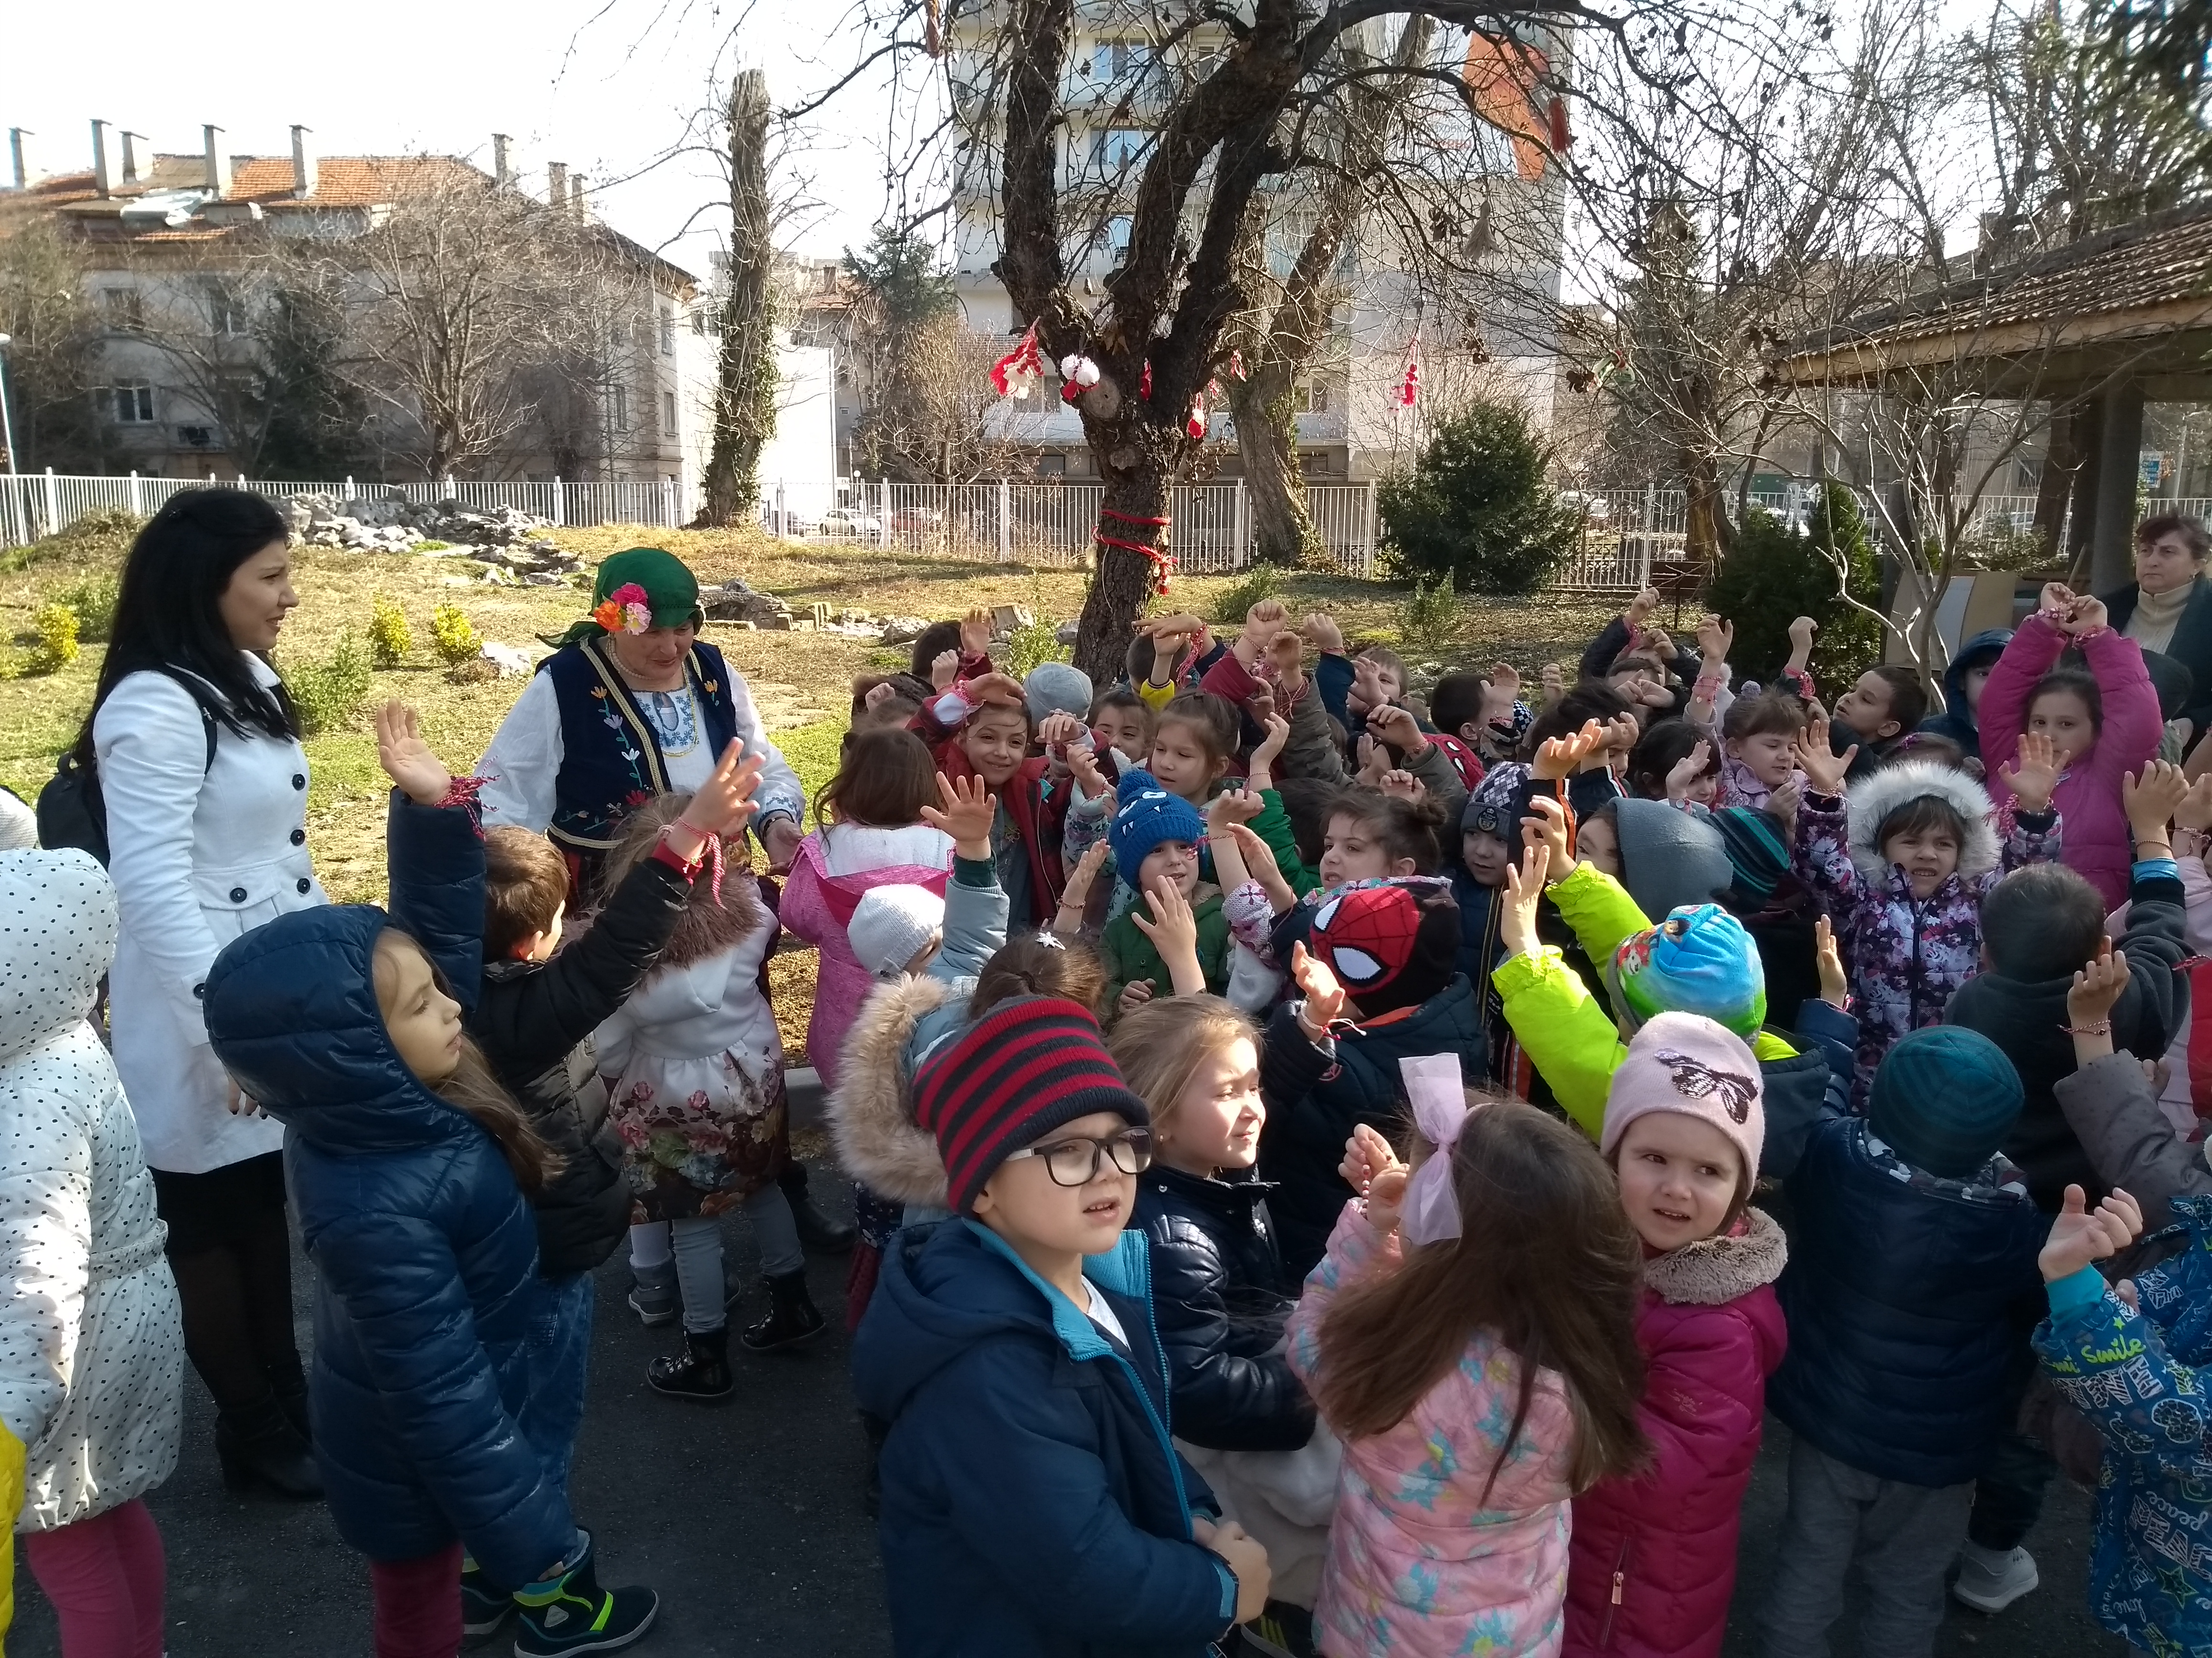
БЛАГОДАРЯ ЗА ВНИМАНИЕТО!

